Slide 1


Střední odborná škola a Střední odborné učiliště, Hradec Králové, Vocelova 1338, příspěvková organizace
Registrační číslo projektu: | CZ.1.07/1.5.00/34.0245
Číslo DUM: | VY_32_INOVACE_10_B_01
Tematická oblast: | MS Word
Téma: | Rozdíly v MS Word 2003 a 2007
Autor: | Ing. Pavel Novotný
Datum vytvoření: | září 2012

Slide 2
Anotace
Materiál je určen pro 1. ročník studijního oboru 37-41-M/01 Provoz a ekonomika dopravy, předmětu Informační a komunikační technologie, inovuje výuku použitím multimediálních pomůcek – prezentace s názornými obrázky doplněnými textem a podporující výklad učitele.
Metodický pokyn
Materiál používá učitel při výkladu – pro větší názornost a atraktivnost výuky a zároveň jej mohou využívat žáci pro domácí přípravu na výuku.
Pokud není uvedeno jinak, použitý materiál je z vlastních zdrojů autora.

Slide 3
MS Word 2003
Zde vidíme klasické uspořádání příkazů, na které jsme byli zvyklí v předchozích verzích programů MS Office. Nahoře se nacházejí jednotlivé skupiny příkazů – Soubor, Úpravy, Zobrazit, Vložit, Formát atd.
Na nástrojové liště pod základním menu se pak nachází několik nejpoužívanějších příkazů a dole najdeme nástroje pro kreslení a stavový (informační) řádek.
Pod jednotlivými nabídkami se skrývají roletová menu s dalšími příkazy, které uvidíme až po kliknutí na zvolenou skupinu příkazů, například Vložit.
To byl MS Word 2003, teď se podíváme na MS Word 2007, kde vypadá vše úplně jinak.

Slide 4
MS Word 2007
Na první pohled je patrné, že ve verzi 2007 nezůstal kámen na kameni.
Asi nejviditelnější změnou je pás karet, který na svém horním okraji má jednotlivé názvy karet, mezi kterými můžeme přepínat. Na rozdíl od verze 2003 zde máme všechny příkazy neustále viditelné a neukrývají se pod jednotlivými nabídkami. Téměř všechny ikony se nacházejí na pásu karet, a ty co chybí, se aktivují kliknutím myši na danou skupinu příkazů.
Takže na kartě Domů, ve skupině příkazů Písmo najdeme pohromadě všechny příkazy, které se vztahují k psaní.

Slide 5
MS Word 2003 x 2007

Slide 6

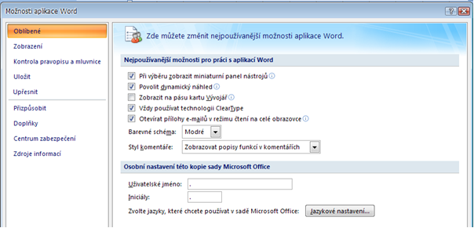
MS Word 2007
Další novinkou ve verzi 2007 je tlačítko Office a v jeho menu dole Možnosti aplikace Word, kde můžeme měnit nejpoužívanější možnosti aplikace Word.
To byly asi nejzásadnější změny oproti verzi 2003, a teď se podíváme na zatím nejnovější verzi používanou na naší škole – MS Word 2010, kde se některé zažité věci vrátily zpět.

Slide 7
Opakování:
Popiš uspořádání příkazů ve Word 2003 – roletová menu
Jaké jsou hlavní změny verze 2007
3. Jaké funkce se skrývají pod tlačítkem Office

Slide 8
Použité zdroje:
Pokud není uvedeno jinak, použitý materiál je z vlastních zdrojů autora.

